Slide 1
Shape recognition
La versión final de este algoritmo implementa las condiciones de borde basadas en 4 if-else
anidados, dos momentos de HU, y realiza el análisis del vecindario por cada pixel tanto del
logo como de la imagen de prueba

Slide 2
Basados en “Hardware Implementation of a Shape Recognition Algorithm based on Invariant Moments” nuestro algoritmo puede ser descrito usando dos FSM

Slide 3
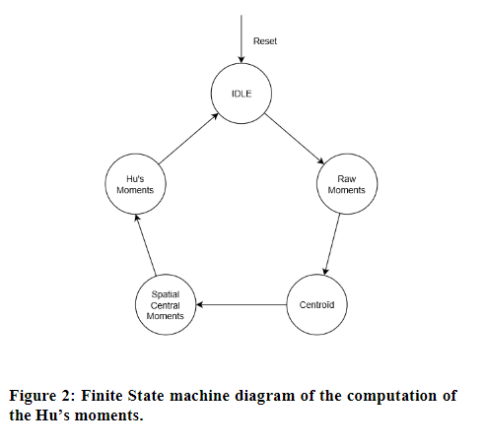
Primera FSM, encargada de encontrar los momentos de HU

Slide 4
hu_moment_fast function
Los momentos de Hu es una función que recibe una matriz y devuelve un vector
Reciben una matriz (vecindario)
Se aplican las ecuaciones [1-7]
Como resultado se entrega el vector h con dos elementos, uno por cada momento de Hu

Slide 5
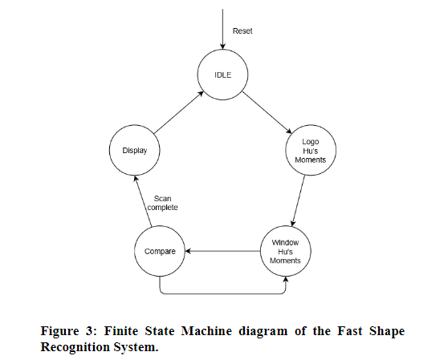
Segunda FSM, encargada del reconocimiento de imagen

Slide 6
Función principal (void)
Importa las imágenes de prueba y logo.
Definición de parámetros
Llama a la función NML_HU
Reconstrucción de
Imágenes resultantes

Slide 7
Función NLM_HU Recibe: Imagen de prueba, logo, parámetros th y bb Devuelve: Matrices con las imágenes resultantes
Definición de parámetros
Momentos de Hu de cada vecindario de cada pixel en la imagen
Se realiza un barrido en la imagen de momentos de HU del logo.
Momentos de Hu de cada vecindario de cada pixel en el logo
Distancia geométrica entre la cada punto de la matriz de hu de la imagen de prueba con todos los puntos de la matriz de hu del logo
Factor de normalización
(Weight=1/varianza)
Se normaliza la distancia con el factor weight
La matriz de distancia e intensidad se redimensionan en un vector
Se promedia todas las intensidades cuya distancia es menor al factor TH
Si el promedio de distancias es mayor que el factor bb el pixel de la imagen resultante se toma de la imagen de prueba

Slide 8
Función NLM_HU Recibe: Imagen de prueba, logo, parámetros th y bb Devuelve: Matrices con las imágenes resultantes
Reset
Condiciones iniciales
Momentos de HU en el logo
2*
Display
Factor de Normalización
Cálculo de distancia/ comparación con TH-BB
1*
Momentos de HU en el imagen
2*
1* Por cada pixel de la imagen de prueba se realiza la repetición
2* Este estado implementa a la FSM encargada del cálculo de los momentos de HU

